Slide 1
Furkan KARAKAS

Slide 2
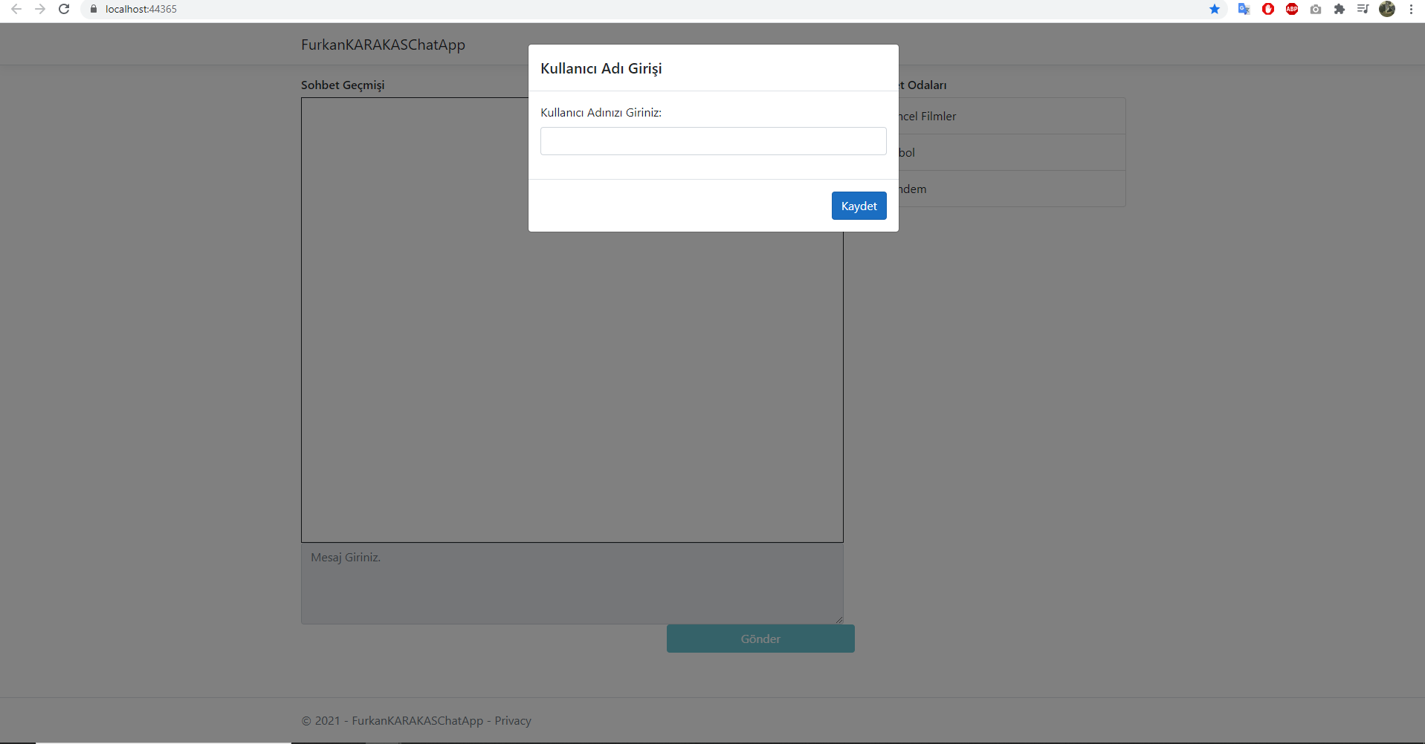
Sayfa ilk açıldığında bir modal da kullanıcı adı alıyorum. Kullanıcı adı girilmeden Modalı kapatmasına izin vermiyorum.

Slide 3
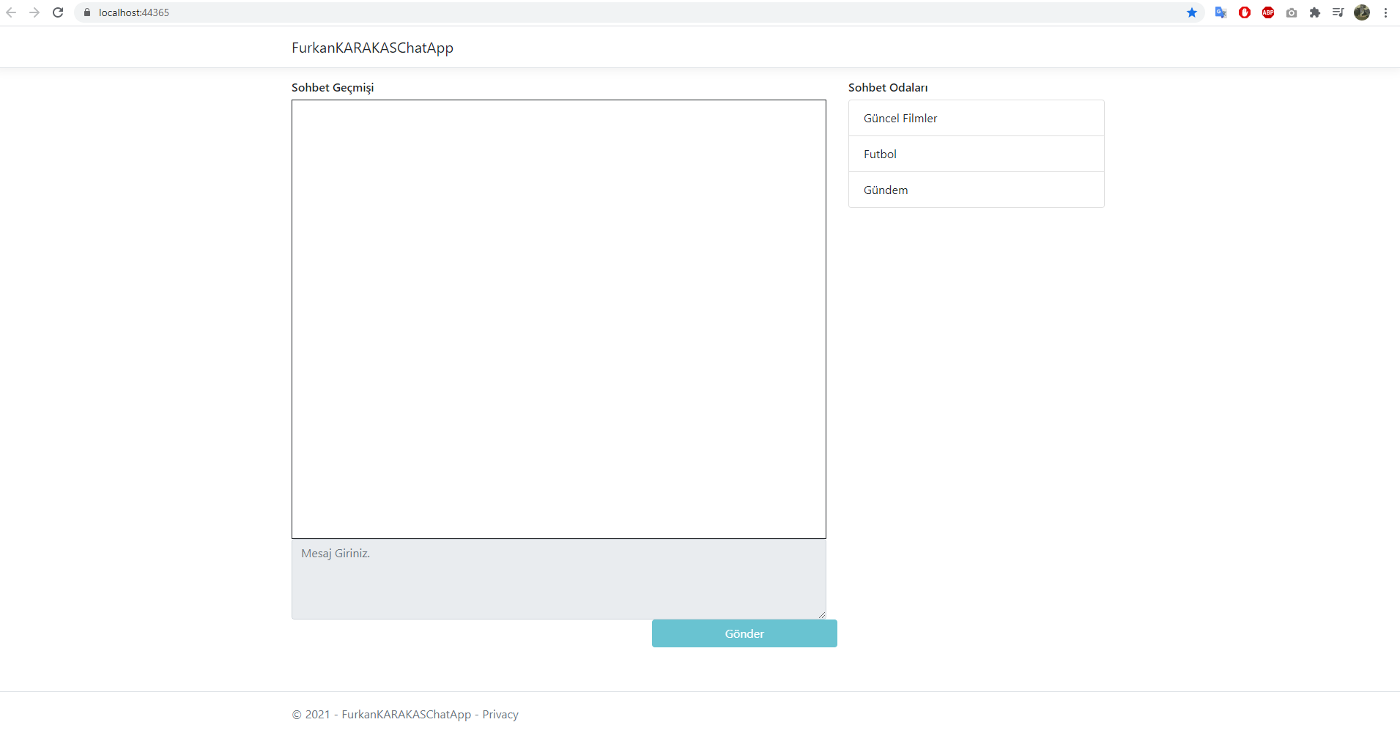
Kullanıcı adı girildikten sonra sağ tarafta sohbet odalarını listeliyorum. Mesaj gönderme kısımları pasif durumda.

Slide 4
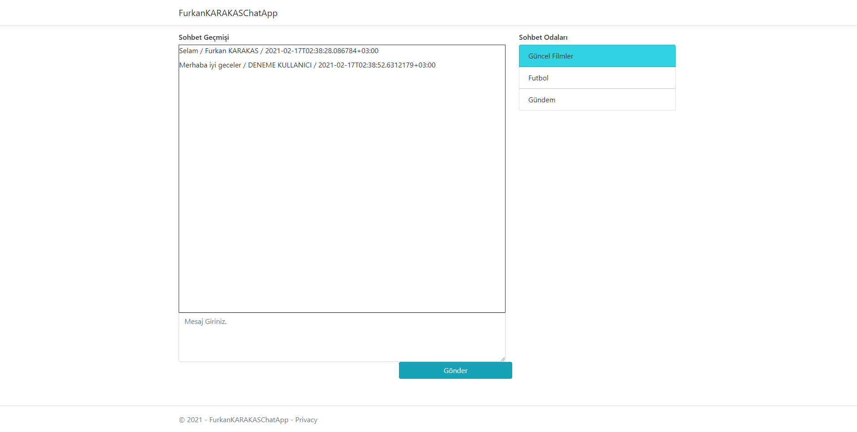
Kullanıcı bir sohbet odası seçtiği zaman arka plan rengini değiştiriyorum, mesaj kısımlarını aktif hale getiriyorum ve varsa sohbet geçmişini gösteriyorum.

Slide 5
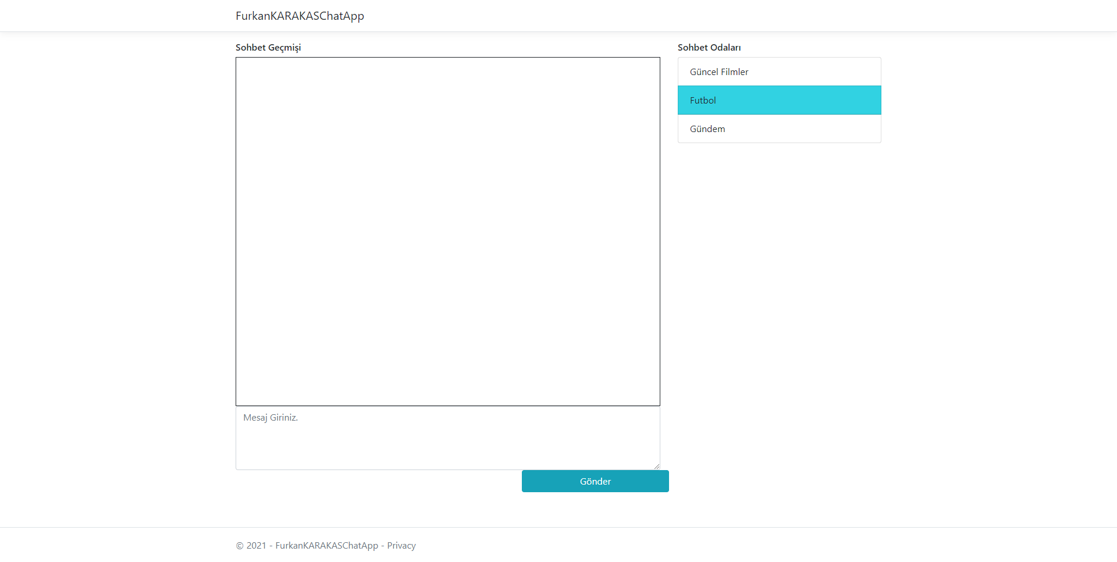

Slide 6
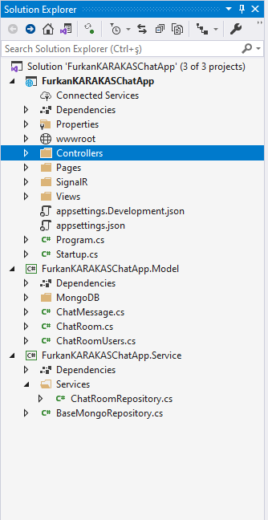
Projemin mimarisi bu şekilde;
UI,Model ve Service katmanı.
UI Katmanında arayüz bulunuyor.
Model katmanında Redis ve MongoDB için kullandığım database modelleri bulunuyor.
Service katmanında ise MongoDB Loglama yapmak için repository bulunuyor.

Slide 7
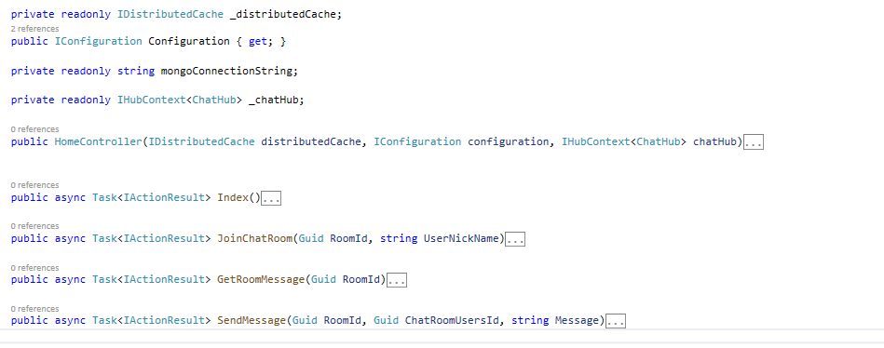
Proje tek sayfadan oluşuyor ve controllerda kullandığım methodlar bunlar.

Slide 8
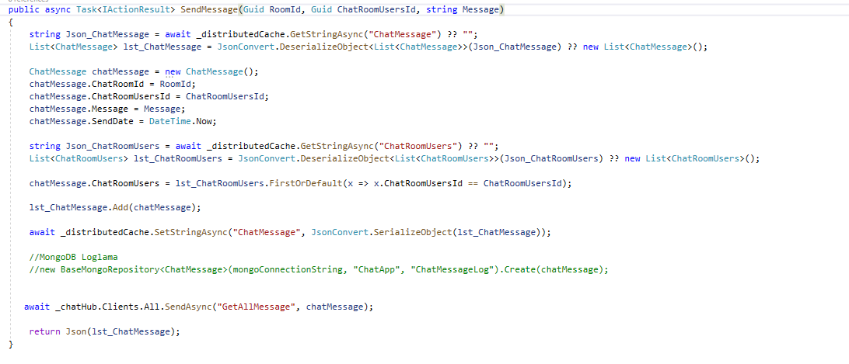
Kullanıcı mesaj gönderirken arka planda redis, mongodb ve signalR için bu kodlar çalışıyor. MongoDB insert de bir problem var o yüzden onu açıklama satırına aldım.

Slide 9
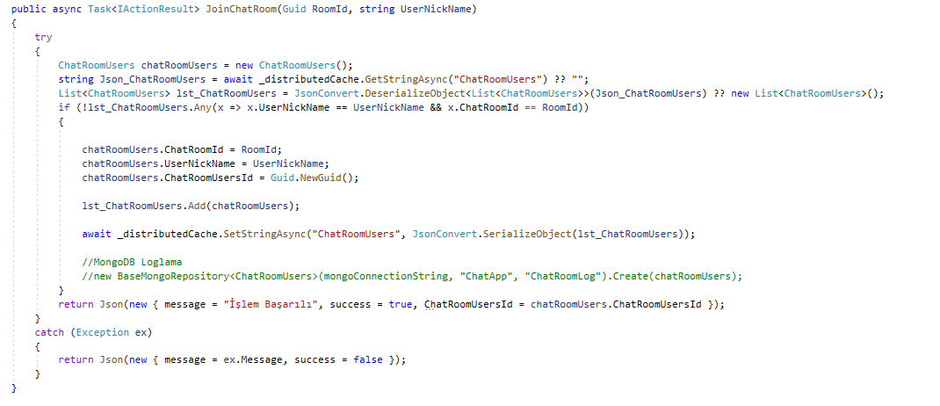
Kullanıcı sohbet odasına girerken arka planda redis ve mongodb için bu kodlar çalışıyor. MongoDB insert de bir problem var o yüzden onu açıklama satırına aldım.

Slide 10
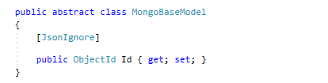
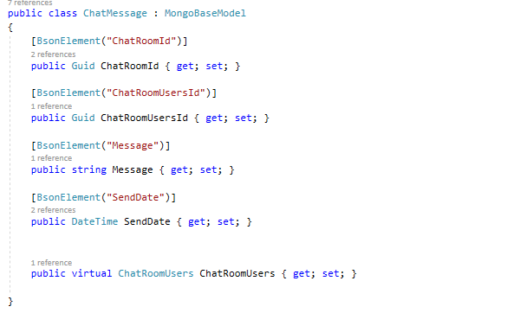
Model katmanında kullandığım modellerim bu şekilde Redis ve MongoDb için aynı modeli kullandım.

Slide 11
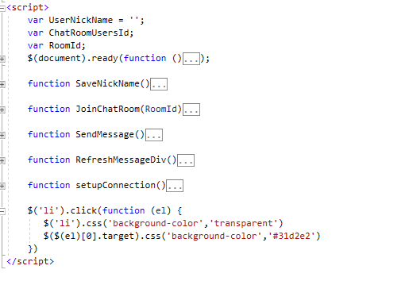
Index.cshtml de çalışan javascript kodları bu şekilde.

Slide 12
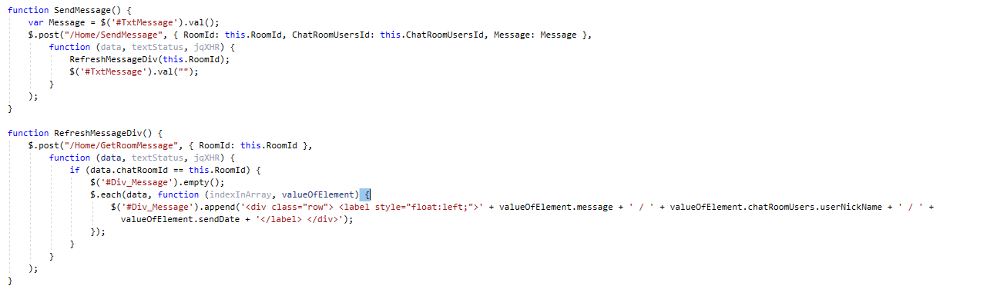
Controller ile iletişimi post ile sağladım.
Mesaj gönderildiğinde veya bir sohbet odasına girildiğinde RefreshMessageDiv methodunu çağırıyorum.

Slide 13
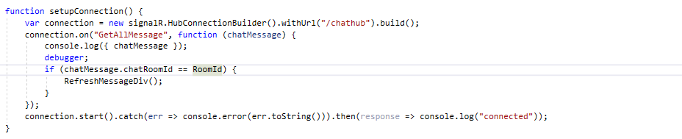
UI tarafında signalR’ı bu şekilde kullandım.
ChatMessage Nesnesini bütün kullanıcılara push ediyorum. Eğer kullanıcının bulunduğu RoomId push olan mesajın RoomId’si ile aynı ise refreshmessagediv ile anlık olarak yeni mesajları gösteriyorum.
Aslında doğru olan kullanıcıları RoomId’ye göre gruplayıp push etmek. Onunla ilgili çalışmaya kendime deneyim olması açısından 1-2 güne başlayacağım.

Slide 14
Projede Kullandığım Kaynaklar
http://www.borakasmer.com/net-coreda-redis-cache-kullanimi/
https://medium.com/@ertugrul.gamgam/asp-net-core-ile-mongodb-%C3%BCzerinde-repository-pattern-kullanarak-crud-i%CC%87%C5%9Flemlerinin-yap%C4%B1lmas%C4%B1-c5d301ea8d3e
https://feyyazacet.medium.com/asp-net-core-3-1-signalr-ile-real-time-web-f4fff25997ae

